Slide 1
Aula 3
Construção de analisadores léxicos

Slide 2
Expressões regulares (RE)
Símbolo | a | Símbolo isolado do alfabeto. A RE a denota a linguagem que contém apenas a palavra a. | a { “a” }
Alternativa | M|N | Uma palavra pertence à linguagem denotada pela RE M|N se pertencer à linguagem denotada pela RE M ou à linguagem denotada pela ER N | a|b|c { “a”,”b”,”c” }
Concatenação | M.N | Uma palavra pertence à linguagem denotada pela RE M.N se for a concatenação de duas palavras em que a primeira pertence à linguagem M e a segunda à linguagem N | (a|b).a { “aa”,”ba” }
Epsilon | ε | A RE ε denota a linguagem que apenas tem a string vazia | (a.b)|ε { “ab”,”” }
Repetição | M* | Uma palavra pertence à linguagem denotada pela RE M* se for a concatenação de zero ou várias palavras que pertencem a M. A RE M* designa-se o fecho de Kleene de M. | ((a|b).a)* { “”, “aa”, ”ba”, ”aaaa”, ”aaba”, ”baaa”, ”baba”, “aaaaaa”, … }

Slide 3
Omissões e abreviações em REs
 | A RE | É equivalente a
Concatenação | abc | a.b.c
 | ab|c | (a.b)|c
Alternativa | (a|) | (a|ε)
 | [ace] | (a|c|e)
 | [a-f] | (a|b|c|d|e|f)
 | [a-c1-3k] | (a|b|c|1|2|3|k)
 | M? | (M|ε)
 | M+ | M.M*
 | “a.+*” | a.“.”.“+”.“*”
 | [^a-d] | Qualquer excepto a,b,c ou d
 | . | Qualquer excepto “\n”

Slide 4
Exemplo com RE
if | IF
[a-z]([a-z]|[0-9])* | ID
[0-9]+ | NUM
([0-9]+“.”[0-9]*)|([0-9]*“.”[0-9]+) | REAL
(“--”[a-z]*“\n”)|(“ ”|“\n”|“\t”)+ | space
. | error
Ambiguidade
  “if8” → ID(“if8”) → IF, NUM(8)
  “if 89” → IF, NUM(89) → ID(“if”), NUM(89)
Resolução de ambiguidade
  Emparelhamento mais longo “if8” → ID(“if8”)
  Prioridade de regras “if 89” → IF, NUM(89)

Slide 5
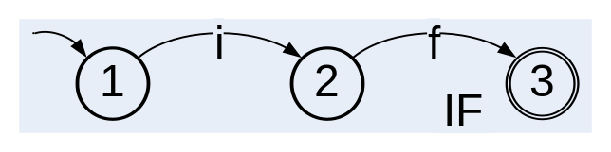
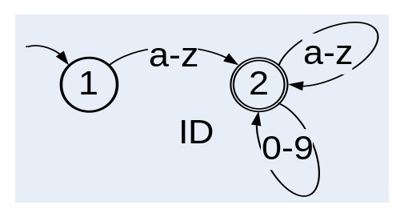
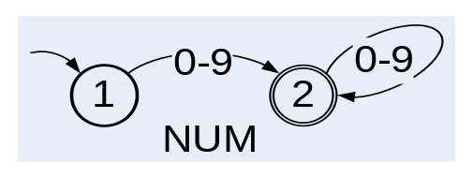
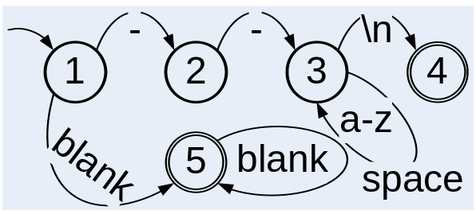
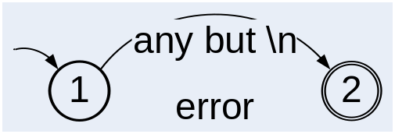
Autômatos finitos
if | IF
[a-z]([a-z]|[0-9])* | ID
[0-9]+ | NUM
(“--”[a-z]*“\n”)| (“ ”|“\n”|“\t”)+ | space
. | error
Os autômatos finitos são facilmente
implementados como programas
de computador
Autômato finito (FA) é constituído por:
  Estados: Um inicial e vários finais
  Transições: Uma para cada símbolo
Nos autômatos finitos determinísticos (DFA) não existem duas arestas com o mesmo símbolo a partir de um estado.

Slide 6
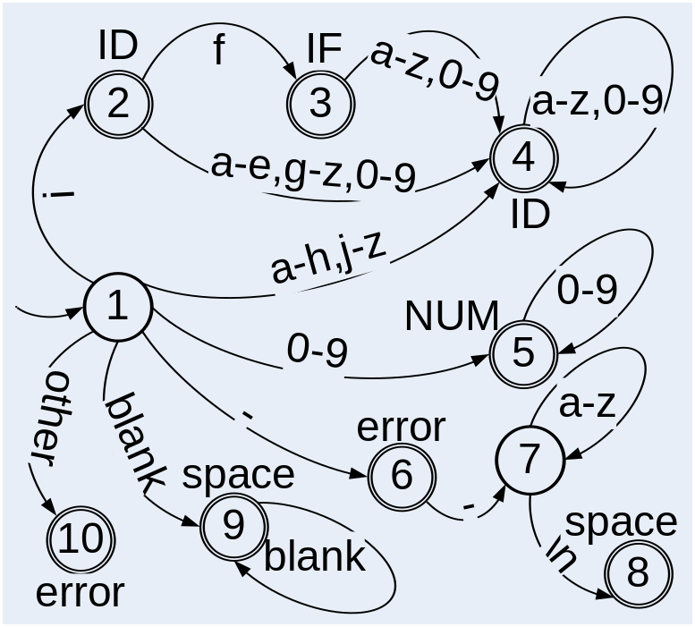
Combinação de autômatos finitos
if | IF
[a-z]([a-z]|[0-9])* | ID
[0-9]+ | NUM
(“--”[a-z]*“\n”)| (“ ”|“\n”|“\t”)+ | space
. | error
É necessário executar quatro DFAs em paralelo
A alternativa é combiná-los num só
  Prioridade de regras já resolvida
Esta máquina pode ser codificada na tabela:
int arestas[][] = {
// … 0 1 2 … - … e f g h i j …
/*0*/ {…,0,0,0,…,0,…,0,0,0,0,0,0,…},
/*1*/ {…,5,5,5,…,6,…,4,4,4,4,2,4,…},
/*2*/ {…,4,4,4,…,0,…,4,3,4,4,4,4,…},
/*3*/ {…,4,4,4,…,0,…,4,4,4,4,4,4,…},
/*4*/ {…,4,4,4,…,0,…,4,4,4,4,4,4,…},
/*5*/ {…,5,5,5,…,0,…,0,0,0,0,0,0,…},
/*6*/ {…,0,0,0,…,7,…,0,0,0,0,0,0,…},
/*7*/ {…,0,0,0,…,0,…,7,7,7,7,7,7,…},
...};

Slide 7
Execução para emparalhemento mais longo
Ult. final | estado atual | Entrada | Ação
0 | 1 | if –-not-a-
2 | 2 | if –-not-a-
3 | 3 | if –-not-a-
3 | 0 | if –-not-a- | return IF
0 | 1 | if –-not-a-
9 | 9 | if –-not-a-
9 | 0 | if –-not-a- | espace; reinicia
0 | 1 | if –-not-a-
6 | 6 | if –-not-a-
6 | 7 | if –-not-a-
6 | 7 | if –-not-a-
6 | 7 | if –-not-a-
6 | 7 | if –-not-a-
6 | 0 | if –-not-a- | erro; ilegal “-”; reinicia
0 | 1 | if –-not-a-
6 | 6 | if –-not-a-
6 | 0 | if –-not-a- | erro; ilegal “-”; reinicia
 | Posição inicial
 | Posição do estado corrente
 | Posição do último estado final

Slide 8
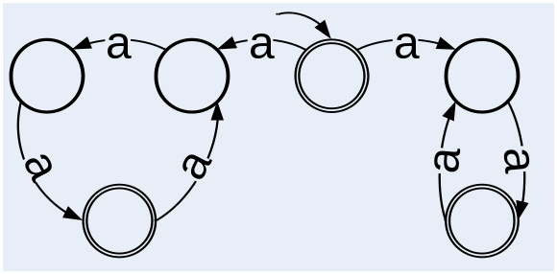
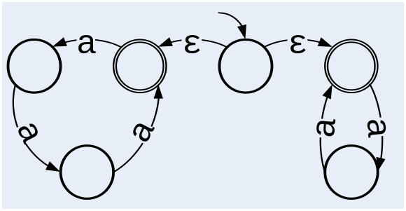
Autômato finito não determinístico (NFA)
Um NFA pode ter
  Mais que uma transição com o mesmo símbolo a partir do mesmo estado
  Transições que não consomem símbolo (ε)
Os NFAs têm vários estados correntes
É fácil transformar ERs em NFAs

Slide 9
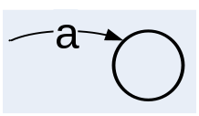
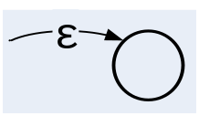
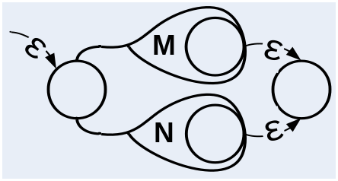
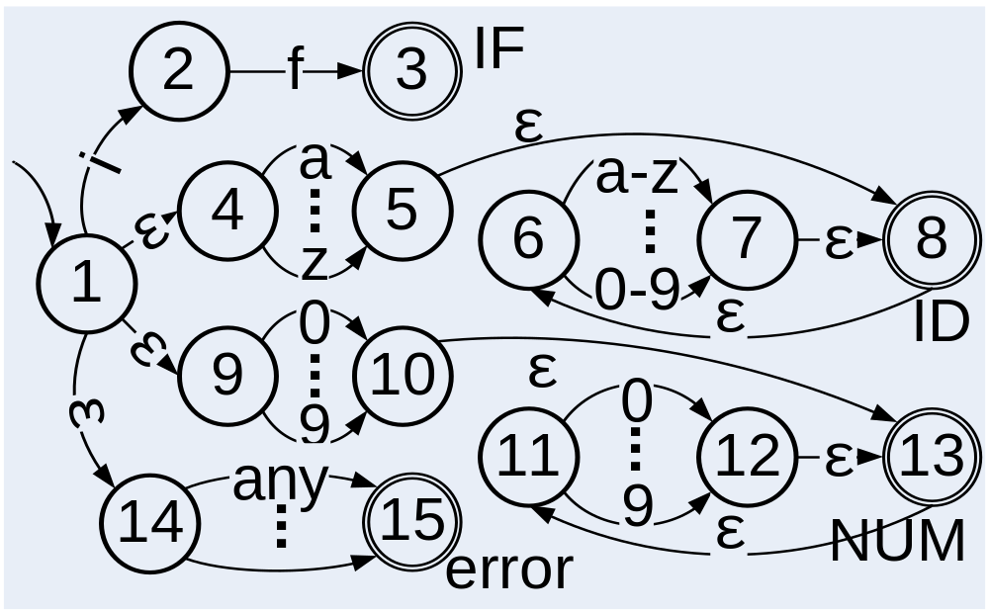

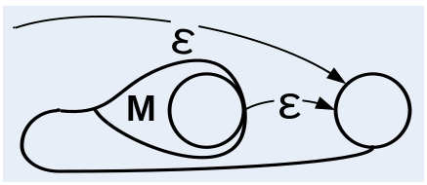
Converter ER em NFA
if | IF
[a-z]([a-z]|[0-9])* | ID
[0-9]+ | NUM
. | error
a
ε
M|N
M.N
M*

Slide 10
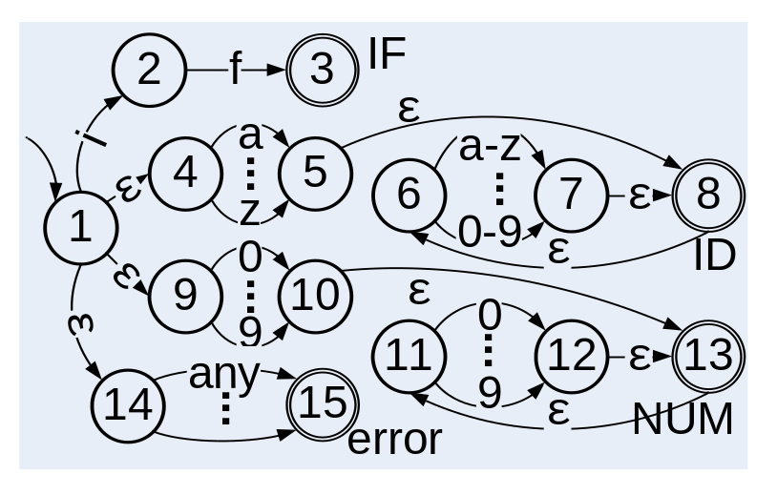
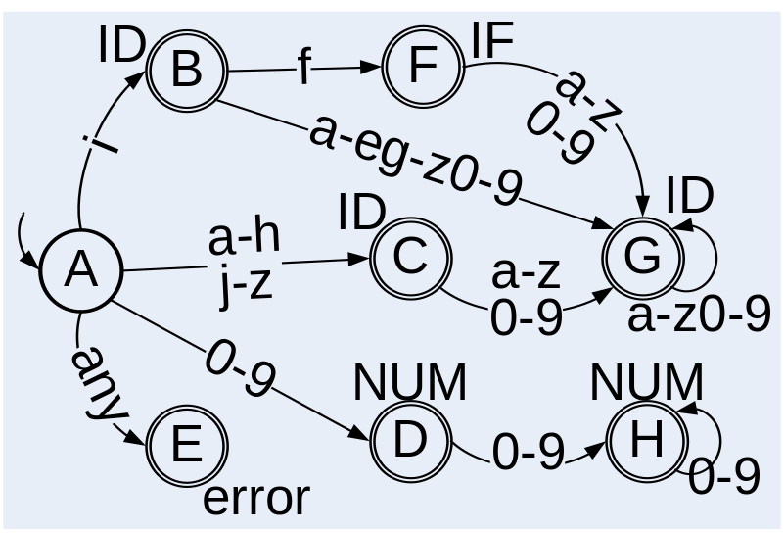
Converter NFA em DFA
De | Símbolo | Estados | Fecho | Novo | Final
- |  | {1} | {1,4,9,14} | A | -
A | i | {2,5,15} | {2,5,6,8,15} | B | ID
A | a-hj-z | {5,15} | {5,6,8,15} | C | ID
A | 0-9 | {10,15} | {10,11,13,15} | D | NUM
A | . | {15} | {15} | E | Error
B | f | {3,7} | {3,6,7,8} | F | IF
B | a-eg-z 0-9 | {7} | {6,7,8} | G | ID
C | a-z0-9 | {7} | {6,7,8} | G | ID
D | 0-9 | {12} | {11,12,13} | H | NUM
F | a-z0-9 | {7} | {6,7,8} | G | ID
G | a-z0-9 | {7} | {6,7,8} | G | ID
H | 0-9 | {12} | {11,12,13} | H | NUM

Slide 11
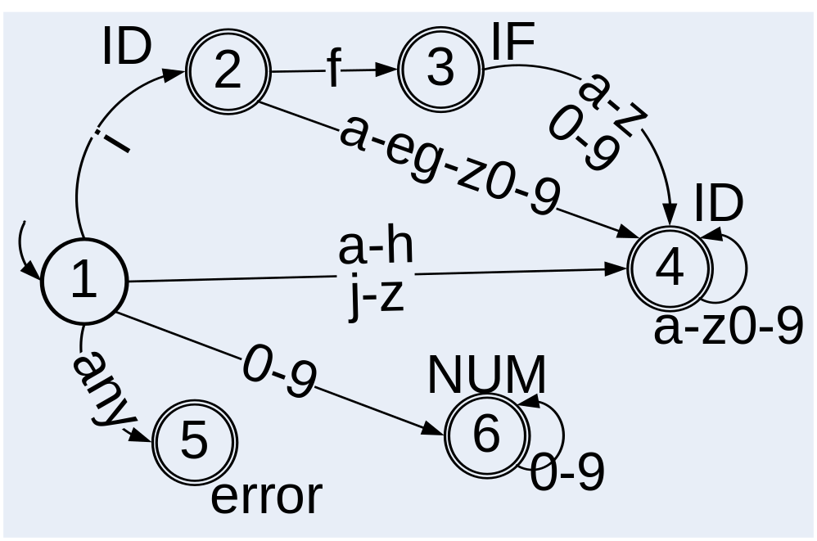
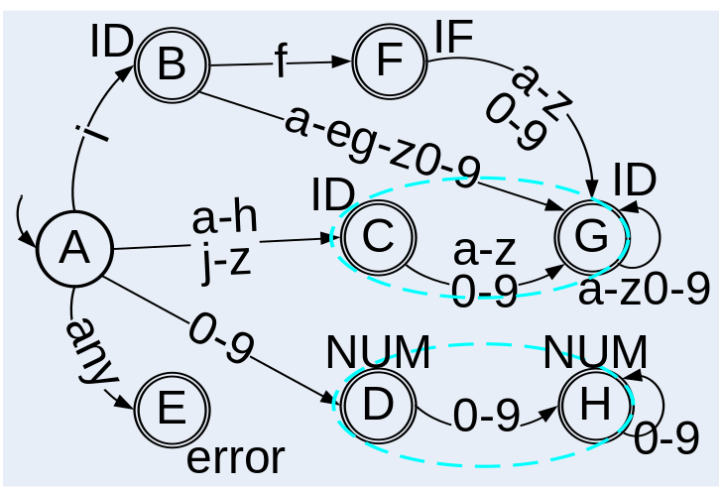
Simplificar o DFA resultante
NFA
ER
if | IF
[a-z]([a-z]|[0-9])* | ID
[0-9]+ | NUM
. | error
DFA
DFA

Slide 12
Geradores de analisadores léxicos
  Lex e seu primo mais novo flex são geradores de analisadores léxicos
  Eles traduzem definições regulares em código fonte C eficiente.
  O código gerado é facilmente integrável em aplicações C

Slide 13

Criando um analisador léxico com Lex e Flex
Programa fonte em lex
lex.l
Compilador lex ou flex
lex.yy.c
lex.yy.c
Compilador C
lex.exe
Fluxo de entrada
Sequência de tokens
lex.exe

Slide 14
Especificação Lex
  Uma especificação Lex consiste de três partes:
  definições regulares e declarações em C entre %{ %}
  %%
  regras de tradução
  %%
  funções auxiliares definidas pelo usuário
  As regras de tradução são da forma:
  p₁ { ação₁ }
  p₂ { ação₂ }
  …
  p_{n} { ação_{n} }

Slide 15
Expressões regulares em Lex
x casa com o caracter x
\. casa com o caracter .
“string” casa o conteúdo de uma string de caracteres
. casa com qualquer caracter exceto uma nova linha
^ casa com o início de uma linha
$ casa com o fim de uma linha
[xyz] casa com um dos caracteres x, y ou z (usa \ para escapar o -)
[^xyz] casa com qualquer caracter exceto x, y e z
[a-z] casa com qualquer caracter de a a z
r* fecho (casa zero ou mais ocorrências)
r+ fecho positivo (casa uma ou mais ocorrências)
r? opcional (casa zero ou uma ocorrência)
r₁r₂ casa r₁ e depois r₂ (concatenação)
r₁|r₂ casa r₁ ou r₂ (união)
( r ) agrupamento
r₁\r₂ casa r₁ quando seguido por r₂
{d} casa a expressão regular definida por d

Slide 16




Exemplo 1 de especificação em Lex
Contém o lexema emparelhado
%{
#include <stdio.h>
%}
%%
[0-9]+ { printf(“%s\n”, yytext); }
.|\n { }
%%
main()
{ yylex();
}
Regras de tradução
Invoca o analisador léxico
lex espec.l
gcc lex.yy.c -ll

Slide 17

Exemplo 2 de especificação em Lex
%{
#include <stdio.h>
int ch = 0, wd = 0, nl = 0;
%}
delim [ \t]+
%%
\n { ch++; wd++; nl++; }
^{delim} { ch+= yyleng; }
{delim} { ch+=yyleng; wd++; }
. { ch++; }
%%
main()
{ yylex();
printf("%8d%8d%8d\n", nl, wd, ch);
}
Definição regular
Regras de tradução

Slide 18

Exemplo 3 de especificação em Lex
%{
#include <stdio.h>
%}
digito [0-9]
letra [A-Za-z]
id {letra}({letra}|{digito})*
%%
{digito}+ { printf(“numero: %s\n”, yytext); }
{id} { printf(“ident: %s\n”, yytext); }
. { printf(“outro: %s\n”, yytext); }
%%
main()
{
yylex();
}
Definições regulares
Regras de tradução

Slide 19




Exemplo 4 de especificação em Lex
%{ /* definições de constantes */
#define MENOR (256)
…
%}
delim [ \t\n]
brancos {delim}+
letra [A-Za-z]
digito [0-9]
id {letra}({letra}|{digito})*
numero {digito}+(\.{digito}+)?(E[+\-]?{digito}+)?
%%
{brancos} { }
if {return IF;}
then {return THEN;}
else {return ELSE;}
{id} {yylval = instala_id(); return ID;}
{numero} {yylval = instala_num(); return NUM;}
“<“ {yylval = MENOR; return OPREL;}
“<=“ {yylval = MENOR_IGUAL; return OPREL;}
“=“ {yylval = IGUAL; return OPREL;}
“<>“ {yylval = DIFERENTE; return OPREL;}
“>“ {yylval = MAIOR; return OPREL;}
“>=“ {yylval = MAIOR_IGUAL; return OPREL;}
%%
int instala_id()
…
Retorna o token para o parser
Atributo do token
Instala yytext como
um identificador na tabela de símbolos

